Slide 1
DLL primer
Dynamic-Link Library (DLL) = bibliothèque de fonctions (appelées fonctions exportées ou exports) pouvant être utilisées par un autre programme (tel qu'un exécutable ou une autre DLL). Un exécutable peut utiliser les fonctions présentes dans une DLL en les important depuis la DLL (imports). Son format est toujours PE (identique au format des exécutables).
Windows - les DLL exportent diverses fonctions appelées interfaces de programmation d'applications (API). Les fonctions contenues dans ces DLL sont utilisées pour interagir avec le système de fichiers, les processus, le registre, le réseau ou le GUI.
L'avantage des DLL est que son code peut être partagé par plusieurs applications. Si une application souhaite appeler une fonction de l'API, elle doit d'abord charger une copie de la DLL qui exporte l'API dans son espace mémoire.
https://learn.microsoft.com/en-US/troubleshoot/windows-client/deployment/dynamic-link-library

Slide 2
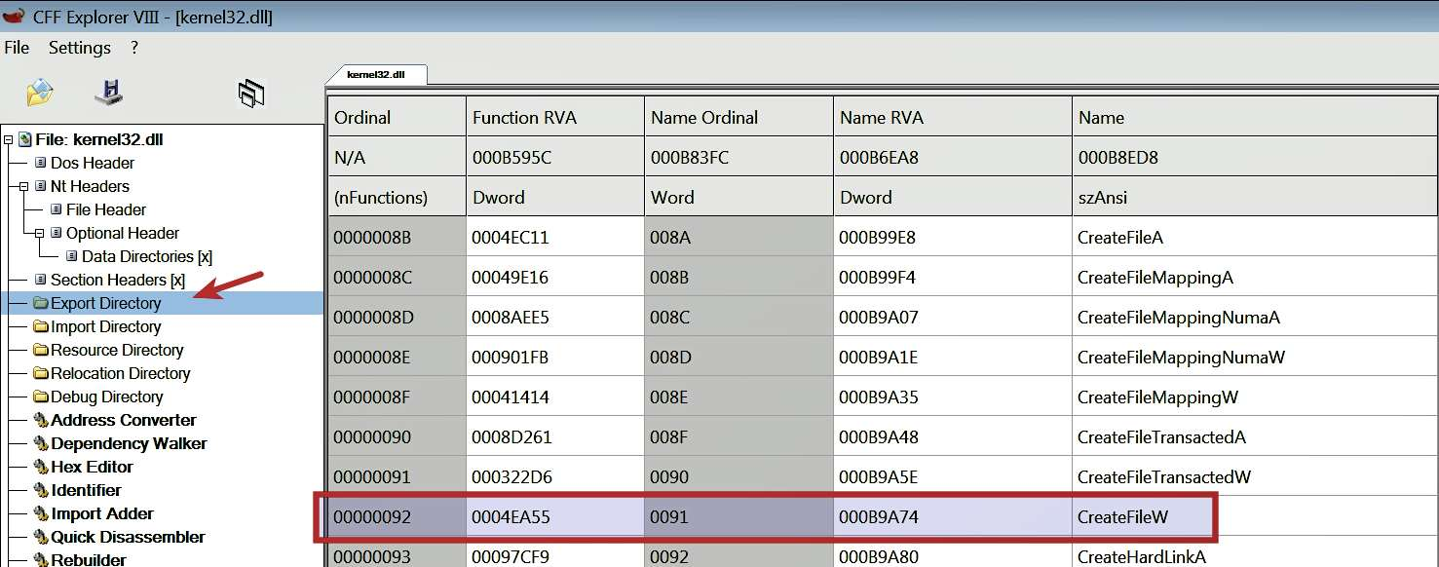
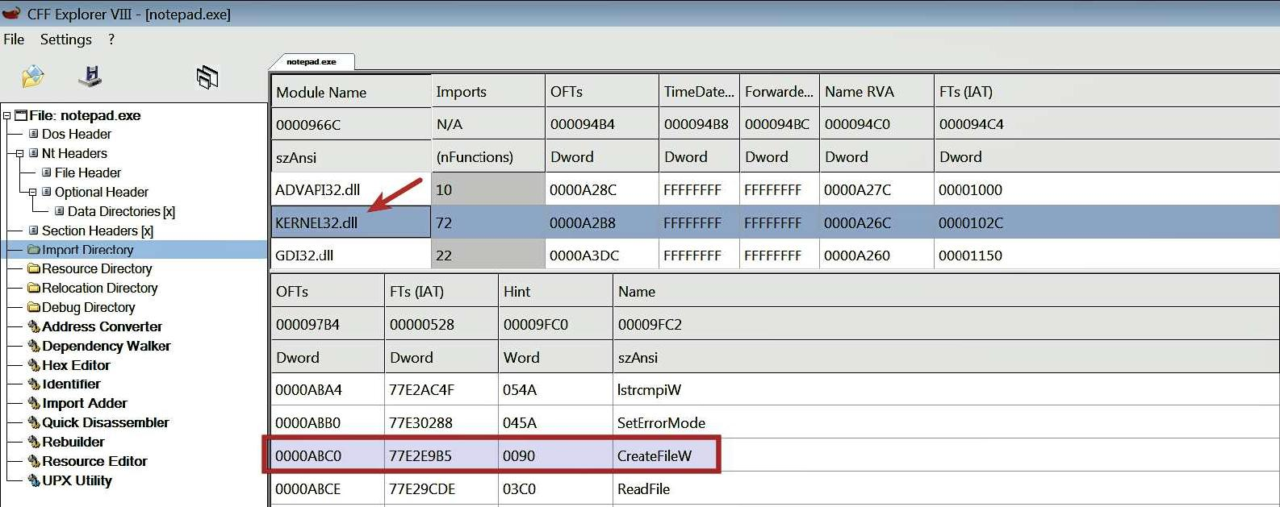
API export-import
Kernel32.dll exporte l’API CreateFileW
Notepad.exe importe l’API CreateFileW depuis kernel32.dll

Slide 3
Why use DLLs ?
Une DLL ne peut pas être exécutée par un double-clic = elle a besoin d'un processus hôte pour fonctionner. Sert à dissimuler les actions d’un malware - toutes les activités malveillantes semblent provenir du processus hôte.
L'injection d'une DLL dans un processus déjà en cours d'exécution permet à l'attaquant de persister sur le système.
Lorsqu'une DLL est chargée par un processus dans son espace mémoire, elle a accès à l'ensemble de l'espace mémoire mappée = manipuler les fonctionnalités du processus.
L'analyse d'une DLL n'est pas simple et peut s'avérer délicate par rapport à l'analyse d'un exécutable.

Slide 4
Analyzing a DLL
Pour déterminer le comportement du malware (analyse dynamique), il est essentiel de comprendre comment exécuter la DLL. Sous Windows, rundll32.exe peut être utilisé pour lancer une DLL et pour invoquer ses fonctions exportées.
rundll32.exe <full path to dll>,<export function> <optional arguments>
Full path to DLL: spécifie le chemin d'accès complet à la DLL, qui ne peut contenir d'espaces ou de caractères spéciaux.
La virgule : Elle est placée entre le chemin complet de la DLL et la fonction exportée. La fonction exportée est nécessaire pour que la syntaxe soit correcte.
Export function: Il s'agit d'une fonction de la DLL qui sera appelée après le chargement de la DLL.
Optional arguments: Les arguments sont facultatifs et, s'ils sont fournis, ils seront transmis à la fonction exportée lorsqu'elle sera appelée.

Slide 5
Workings of rundll32.exe
Lorsqu’on lance rundll32.exe en utilisant les arguments à ligne de commande :
Les arguments de la ligne de commande transmis à rundll32.exe sont d'abord validés ; si la syntaxe est incorrecte, rundll32.exe se termine.
Si la syntaxe est correcte, l’exécutable charge la DLL. Par la suite, la fonction EntryPoint (point d'entrée) de la DLL est exécutée (qui invoque à son tour la fonction DLLMain). La plupart des malwares implémentent leur code malveillant dans la fonction DLLMain.
Après avoir chargé la DLL, il obtient l'adresse de la fonction exportée et l'appelle. Si l'adresse de la fonction ne peut être déterminée, rundll32.exe se termine.
Si les arguments facultatifs sont fournis, ils sont passés à la fonction exportée lors de son appel.
https://learn.microsoft.com/en-US/windows-server/administration/windows-commands/rundll32

Slide 6
Dynamic vs Static analysis
L'analyse dynamique est une excellente technique pour comprendre le comportement des malwares et déterminer leurs IOCs.
On peut utiliser l'analyse dynamique pour valider les résultats obtenus lors de l'analyse statique.
La combinaison de l'analyse statique et de l'analyse dynamique vous permet de mieux comprendre le binaire malveillant.
Le combo analyse statique/analyse dynamique a ses limites et, pour mieux comprendre le fonctionnement du binaire malveillant, on doit procéder au reversing (rétro-ingénierie du code).

